Slide 1

MARINHA DO BRASIL
Planejamento e Priorização de Capacidades Militares e o PAED: abordagens possíveis em um ambiente orçamentário indefinido
07 de novembro de 2018
Contra-Almirante Gilberto Santos KERR
Notes:
1
ECEME VERSÃO 2 - PRAZO 15OUT15

Slide 2
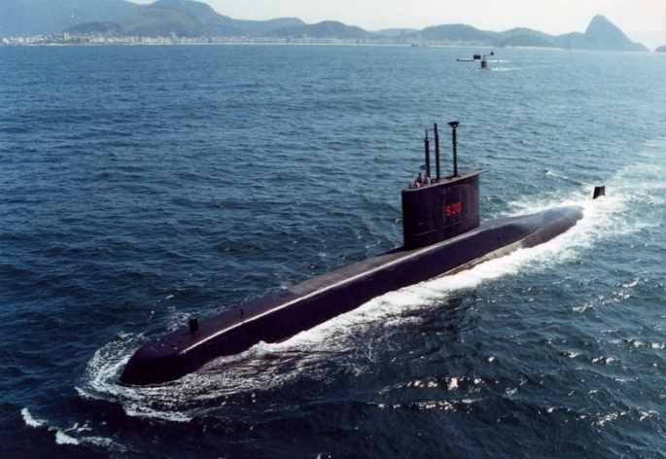
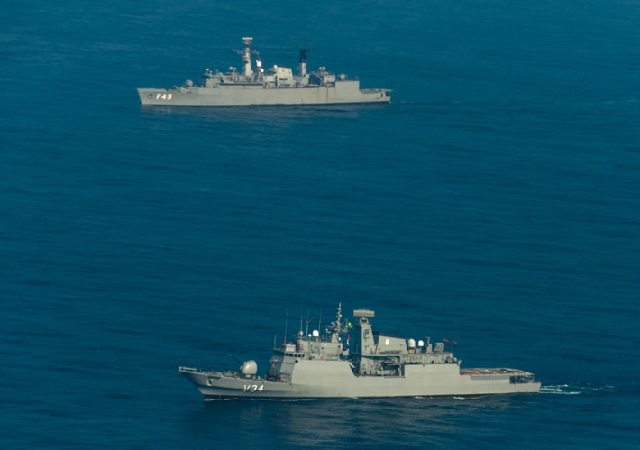
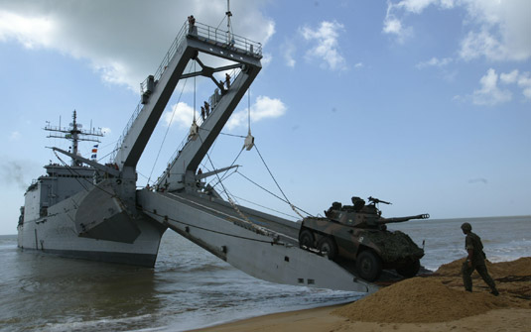
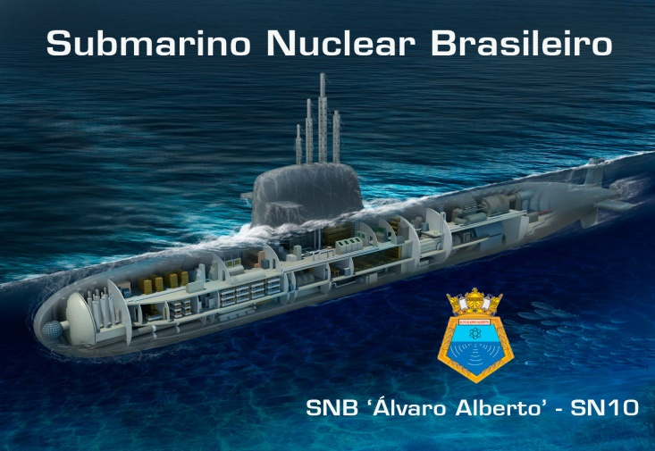
Objetivo
  Conhecer os principais aspectos da implantação do PBC na MB, com a participação da comunidade de aquisição de Produtos de Defesa.

Slide 3
Roteiro
Introdução
Experiência Brasileira com o PBC
PBC na Marinha do Brasil
Capacidades X PAED (MB)
Conclusão

Slide 4
Introdução
Planejamento Baseado em Ameaças
x
Planejamento Baseado em Capacidades
PBC
PBA
4
Notes:
4
Apresentação do CM à CRE-SF
07/11/2018
4
4
Planejamento Baseado em Ameaças (PBA) tem como base a identificação dos meios ou poder combatente de uma ameaça real ou em potencial, ou de um futuro cenário hostil.
Características do PBA:
- enfoque sobre adversários definidos;
- proporciona embasamento pragmático e transparente para a especificação de meios e recursos necessários à defesa;
- possibilita avaliação clara e precisa dos riscos envolvidos em face do não atendimento das demandas da defesa;
- apresenta deficiências em um contexto incerto e multipolar (atualidade);
- compara poderes combatentes e não leva em consideração fatores qualitativos como o adestramento, a experiência, a liderança, o moral e a estratégia; e
- favorece o planejamento das FS em detrimento do planejamento conjunto.
Planejamento Baseado em Capacidades (PBC) é a modalidade de planejamento de força em que o parâmetro que define a quantidade de meios que constituirão uma determinada força é o preenchimento de necessidades (capacidades) para o atingimento de um determinado objetivo e/ou cumprimento de uma tarefa. É empregado quando as ameaças são multifacetadas ou incertas. O planejador desenvolve uma força com base em cenários prospectivos, limites orçamentários e avanços tecnológicos em face de um possível conjunto de ameaças
07/11/2018
VERSÃO 12

Slide 5
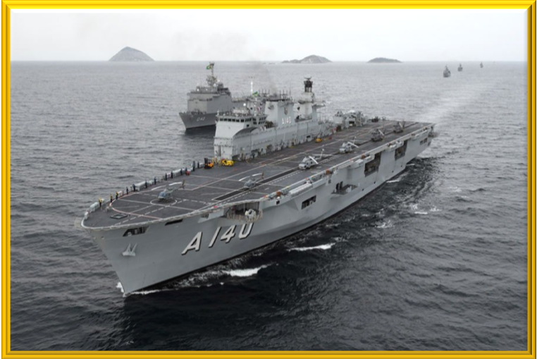
Introdução
“Aptidão para atingir um Efeito Desejado, sob condições específicas, por meio de um conjunto de Tarefas”.
CAPACIDADE
- Doutrina
- Organização
- Pessoal
- Ensino
- Material
- Adestramento
- Infraestrutura
DOPEMAI
Notes:
DOUTRINA: exposição integrada e harmônica de ideias e entendimentos sobre determinado assunto, com a finalidade de ordenar linhas de pensamentos e orientar ações. Podem ser explícitas ou implícitas. Este fator é base para os demais, estando materializado nos produtos doutrinários. Por exemplo, a geração de capacidades de uma Organização, ou parte dela, inicia-se com a formulação de sua Base Doutrinária, que considera a gama de missões, atividades e tarefas que serão cumpridas em operações ou ações.
ORGANIZAÇÃO: é expressa por intermédio da Estrutura Organizacional dos elementos de emprego da Força. Algumas capacidades são obtidas por processos, com vistas a evitar competências redundantes, quando essas já tenham sido contempladas em outras estruturas.
PESSOAL: abrange todas as atividades relacionadas aos integrantes da Força, nas funcionalidades: plano de carreira, movimentação, lotação e preenchimento de cargos, admissão, higidez física, avaliação, valorização profissional e moral. É uma abordagem sistêmica voltada para a geração de capacidades, que considera todas as ações relacionadas com o planejamento, a organização, a direção, o controle e a coordenação das competências necessárias à dimensão humana da Força.
ENSINO: compreende todas as atividades continuadas de capacitação e habilitação, formais e não formais, destinadas ao desenvolvimento do integrante da Força quanto a sua competência individual requerida. Destaca-se a liderança como fator fundamental da geração de capacidades.
MATERIAL: compreende todos os meios, materiais e sistemas para uso na Força, acompanhando a evolução de tecnologias de emprego militar e com base na prospecção tecnológica. É expresso pela dotação de equipamentos e equipagens que inclui as necessidades decorrentes da permanência e sustentação das funcionalidades desses materiais e sistemas, durante todo o seu ciclo de vida (permanência no inventário da Força).
ADESTRAMENTO:: compreende as atividades de preparo obedecendo a programas e ciclos específicos, incluindo a utilização de simulação em todas as suas modalidades: virtual, construtiva e viva.
INFRAESTRUTURA: engloba todos os elementos estruturais (instalações físicas, equipamentos e serviços necessários) que dão suporte à utilização e ao preparo dos elementos de emprego, de acordo com as especificidades de cada um e o atendimento a requisitos do exercício funcional.

Slide 6



Experiência Brasileira com o PBC
Revisão de 2012/2013, nomeada como PND, prevê um OND: X – estruturar as FA em torno de capacidades, dotando-as de pessoal e material compatíveis com os planejamentos estratégicos e operacionais.
END2012 - Estruturar o potencial estratégico em torno de capacidades.
6
Notes:
6
Apresentação do CM à CRE-SF
07/11/2018
6
6
PDN
PDN1996 – Orientação Estratégica 4.6 – “O poderio militar deve estar fundamentado na capacidade das Forças Armadas...”
PDN2005 não prevê organizar FA em torno de capacidades. Comenta-se sobre várias capacidades: vigilância, C², projetar poder.
Revisão de 2012/2013, nomeada como PND, prevê um OND: X – estruturar as FA em torno de capacidades, dotando-as de pessoal e material compatíveis com os planejamentos estratégicos e operacionais.
END
END2008 – semelhante à PDN2005.
END2012 - Estruturar o potencial estratégico em torno de capacidades.
Não faz um levantamento das inúmeras providencias e modificações institucionais para a implementação do PBC.
Não especifica como se constitui, ou quais são os atributos ou requisitos em termos de recursos humanos e materiais que definem as capacidades.
07/11/2018
VERSÃO 12

Slide 7


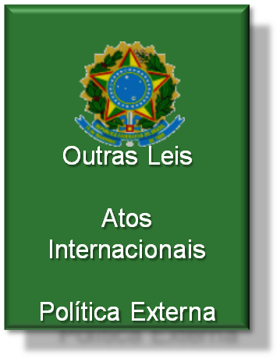


PBC na Marinha do Brasil
Documentos Condicionantes
Nível Nacional
Demais Políticas e Estratégias Setoriais
Política e Estratégia Militar de Defesa
Nível Setorial
PEM
Sistemática de Planejamento de Força
Nível
Sub-setorial
Notes:
7

Slide 8
PBC na Marinha do Brasil
A Sistemática de planejamento anterior:
Era fundamentada em Hipóteses de Emprego (HE)
  emprego das FA (presente) x preparo (futuro)
  planejamento de Força menos flexível e superdimensionado.
Desconsiderava:
  avaliação proveniente de cenários prospectivos;
  elementos de gerenciamento de riscos;
  análise orçamentária;
  análise tecnológica;
  publicação específica que padronizasse a sua elaboração;
  condicionantes de documentos aprovados pelo MD.
8
Notes:
8
Apresentação do CM à CRE-SF
07/11/2018
8
8
Ressalta-se que o dimensionamento restringia-se aos meios navais, aeronavais e de fuzileiros navais (equipamento), não envolvendo o pessoal e articulação.
07/11/2018
VERSÃO 12

Slide 9
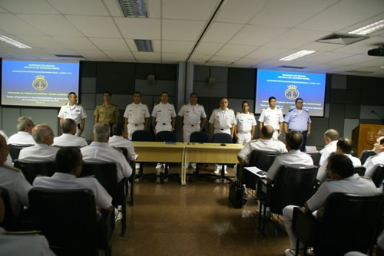
PBC na Marinha do Brasil
A Sistemática em desenvolvimento – coincide com o Processo em estudo na Escola de Guerra Naval (EGN):
começa com cenário prospectivo, elaborado pela própria Força, considerando que o MD emite suas orientações estratégicas em termos de capacidades conjuntas, em uma visão top-down.
identificação da necessidade de forças, baseada na avaliação das necessidades de defesa e na seleção de capacidades, dentro dos limites financeiros, possuindo um forte viés de PBC, sem, no entanto, abandonar as ameaças.
9
Notes:
9
Apresentação do CM à CRE-SF
07/11/2018
9
9
07/11/2018
VERSÃO 12

Slide 10
PBC na Marinha do Brasil
Propõe estruturar uma Sistemática de Planejamento de Força que considere Cenários Prospectivos, documentos condicionantes, gerenciamento de risco, orçamento e evolução tecnológica, elaborando uma Concepção Estratégica Naval que propicie o dimensionamento da MB.
Busca, de forma científica, melhorar o método de definição de quantidades de meios, reduzindo as subjetividades e incertezas.
Será híbrido – ameaças + PBC.
Será híbrido, também, pelo fato de considerar as capacidades conjuntas, elaboradas pelo MD, em uma visão top-down, e as capacidades elaboradas pelas Forças, em uma visão bottom-up.
Levará em consideração a interoperabilidade, na medida em que os cenários, que são a entrada do sistema, são elaborados pelo MD, com participação das Forças, como prevê a Sistemática de Planejamento Estratégico Militar (SPEM).
10
Notes:
10
Apresentação do CM à CRE-SF
07/11/2018
10
10
07/11/2018
VERSÃO 12

Slide 11
  Proposta de Sistemática de Planejamento de Força para a MB
Sistemática
Cenários Prospectivos
Eventos
Possibilidades de Atuação (PA) do PN
Análise PA e definição de CAPACIDADES
Documentos Condicionantes
Gerenciamento de Riscos
ANÁLISE QUALITATIVA do Poder Naval (PN)
Análise Tecnológica
Ambiente Futuro
PODER NAVAL
Análise Financeira
ANÁLISE QUANTITATIVA do PN
11
Notes:
11
11

Slide 12
Capacidades X PAED (MB)
Capacidades END x PBC
PROTEÇÃO
PRONTA RESPOSTA
DISSUASÃO
PROJEÇÃO DE PODER
PRONTA-RESPOSTA
PROTEÇÃO
COORDENAÇÃO E CONTROLE
ENFRENTAMENTO
END – Nível Nacional
CMD – Nível Setorial
GESTÃO DA INFORMAÇÃO
SUSTENTAÇÃO
MOBILIDADE ESTRATÉGICA
COMANDO E CONTROLE
MOBILIZAÇÃO
SUPERIORIDADE DE INFORMAÇÕES
DESENVOLVIMENTO TECNOLÓGICO DE DEFESA
APOIO ÀS AÇÕES DO ESTADO
Capacidades Nacionais de Defesa (CND)
Capacidades Militares de Defesa (CMD)

Slide 13
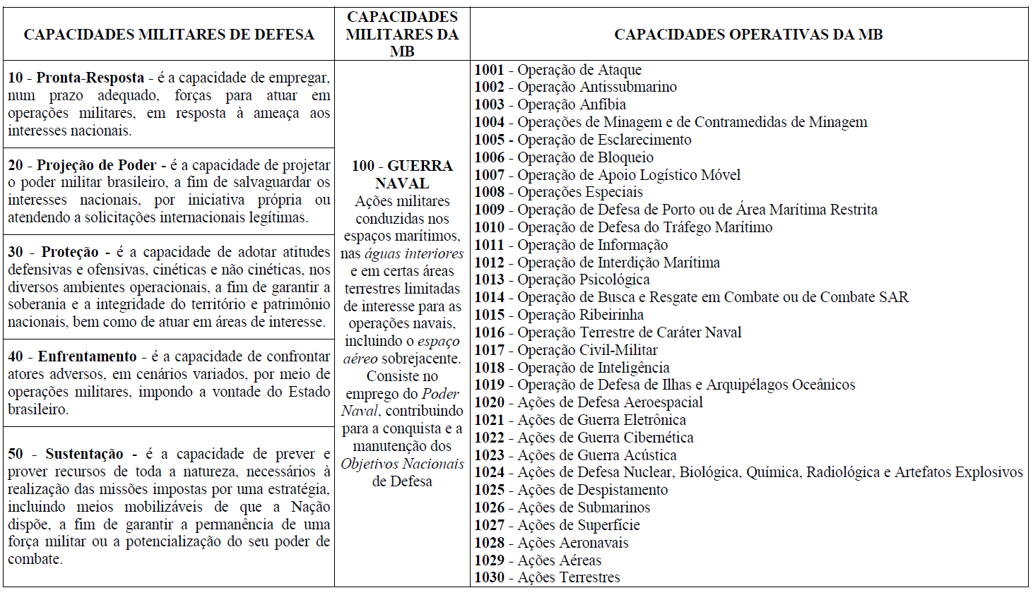
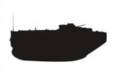



Capacidades X PAED (MB)
Nível Subsetorial (MB) - São levantadas as Capacidades da MB

Slide 14
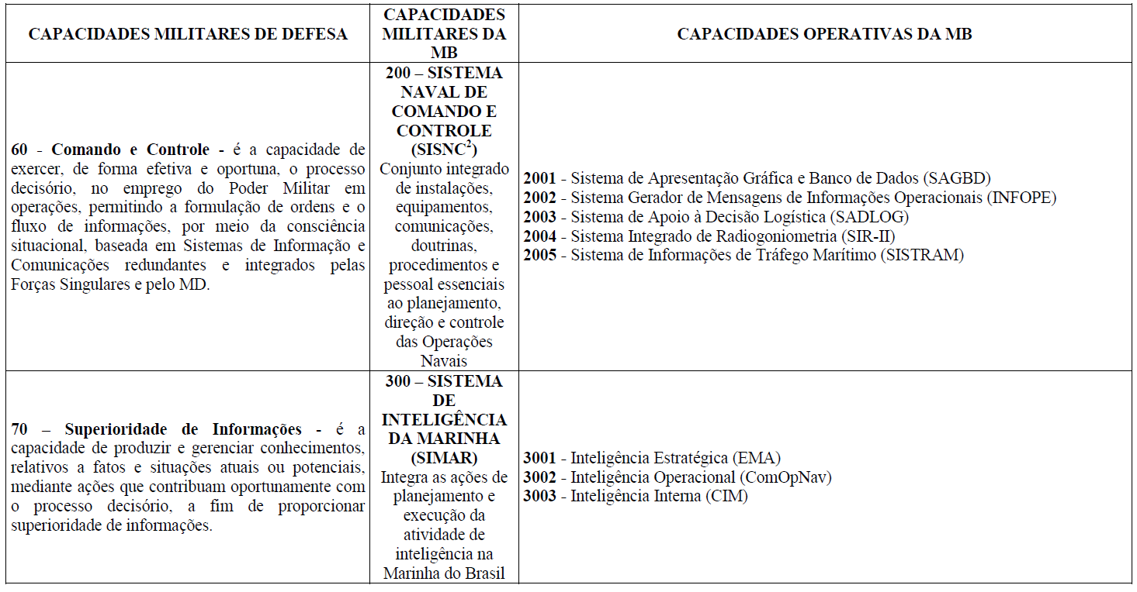
Capacidades X PAED (MB)
Nível Subsetorial (MB) - São levantadas as Capacidades da MB

Slide 15
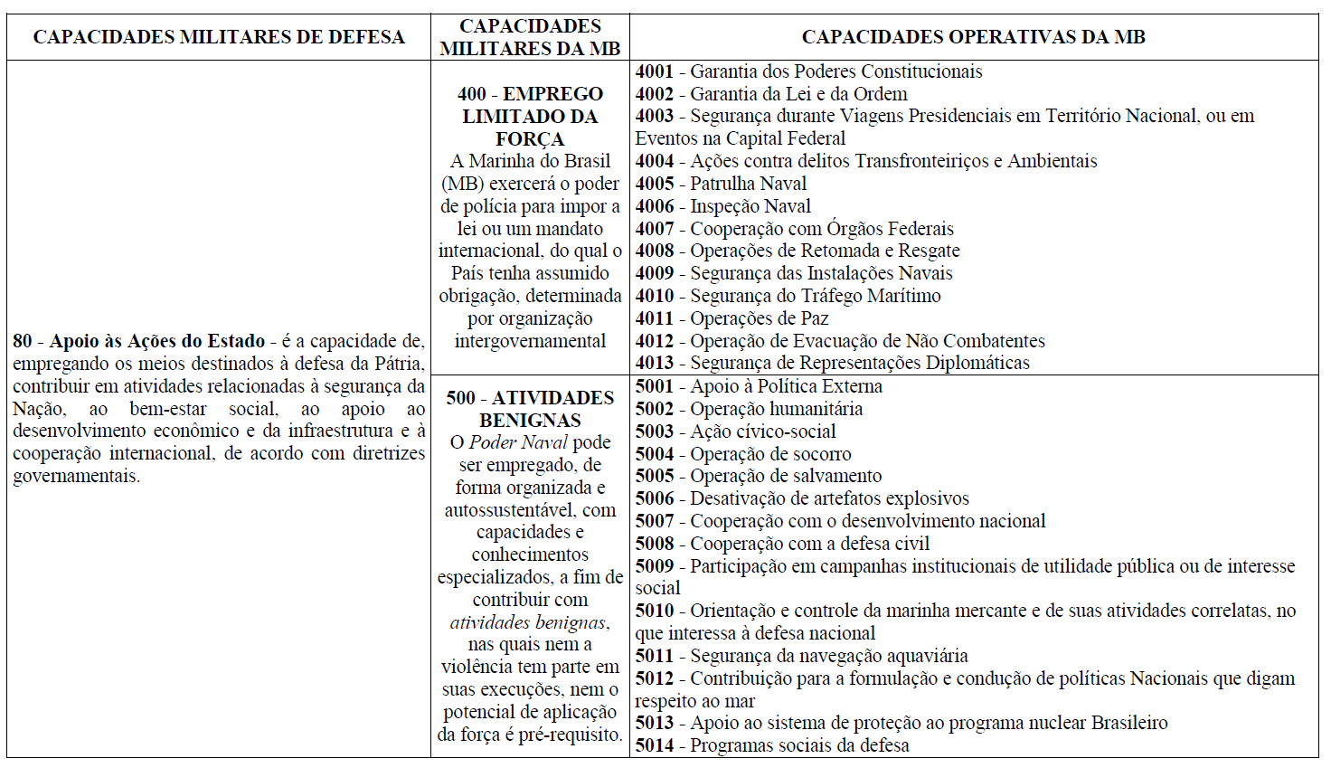
Capacidades X PAED (MB)
Nível Subsetorial (MB) - São levantadas as Capacidades da MB

Slide 16
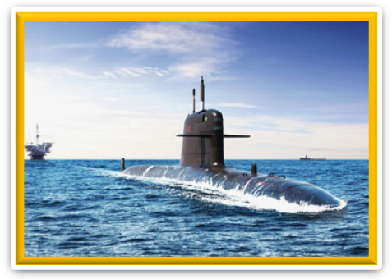
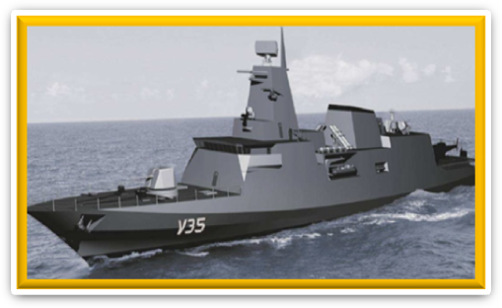
Capacidades X PAED (MB)
Nível Subsetorial (MB) - São levantadas as Capacidades da MB
Subprojeto PAED (MB) | Capacidade Militar de Defesa | Capacidade Militar da MB | Capacidades Operativas da MB
PROSUB | 30 - Proteção 40 - Enfrentamento 50 - Sustentação | 100 - Guerra Naval | 1001 - Operação de Ataque 1004 - Operação de Minagem 1008 - Operações Especiais 1011 - Operação de Informação
Corveta Classe Tamandaré | 30 - Proteção 40 - Enfrentamento 80 - Apoio as Ações do Estado | 100 - Guerra Naval 400 - Emprego Limitado da Força 500 - Atividades Benignas | 1001 - Operação de Ataque 1008 - Operações Especiais 4005 - Patrulha Naval 4010 - Segurança do Tráfego Marítimo 5001 - Apoio à Política Externa 5002 - Operação Humanitária

Slide 17
Conclusão
O PBC não substitui o planejamento baseado em HE para o emprego operacional.
Há necessidade de reestruturação do planejamento estratégico da MB e da Defesa como um todo.
Tarefa complexa com elementos subjetivos consideráveis.
Processo deve ser sistemático, contínuo e depende de um banco de dados dedicado.
Identificação de boas práticas a fim de possibilitar o desenvolvimento de uma “cultura” de Planejamento de Força.
Emprego e desenvolvimento de programas já existentes que contribuam para o dimensionamento de meios navais, tais como Jogos de Guerra.
17
Notes:
17
Apresentação do CM à CRE-SF
07/11/2018
17
17
O PBC foi delineado para iniciar com uma "Orientação Governamental" abrangente, estabelecendo as "Prioridades de Defesa". Estas prioridades são, então, confrontadas com uma ampla gama de "Cenários Prospectivos", retratando possíveis ameaças, projeções de desenvolvimento tecnológico, deduzindo-se destes cenários “Metas de Capacidades". Estas Metas são confrontadas com o "Clusters de Capacidades" existentes, com as "Concepções Operacionais" nossas e de países amigos e aliados que traduzem como as forças irão combater. A partir deste confronto são deduzidas as "Capacidade Necessárias" que são confrontadas com as "Capacidades Atuais e Planejadas", para identificar os "Gaps em Capacidades"─ correspondendo a um descasamento entre as capacidades existentes e as necessárias. Os resultados dos descasamentos de capacidades são utilizados no estabelecimento e "Opções de Desenvolvimento Força" que são revistos levando em consideração as "Prioridades de Defesa" e as "Restrições de Recursos", visando instruir as decisões relativas a investimentos que resultam num "Plano de Desenvolvimento de Capacidades Exequível".
O desenvolvimento de “capacidades” é uma tarefa que demanda uma pesada estrutura organizacional, tanto no âmbito do Ministério da Defesa, no caso de capacidades com perspectiva conjunta, como no âmbito das forças singulares.
Representa um afastamento da perspectiva predominante no planejamento de defesa centrada em plataformas e sistemas de armas, possibilitando um visão holística do requisitos de defesa.
07/11/2018
VERSÃO 12

Slide 18
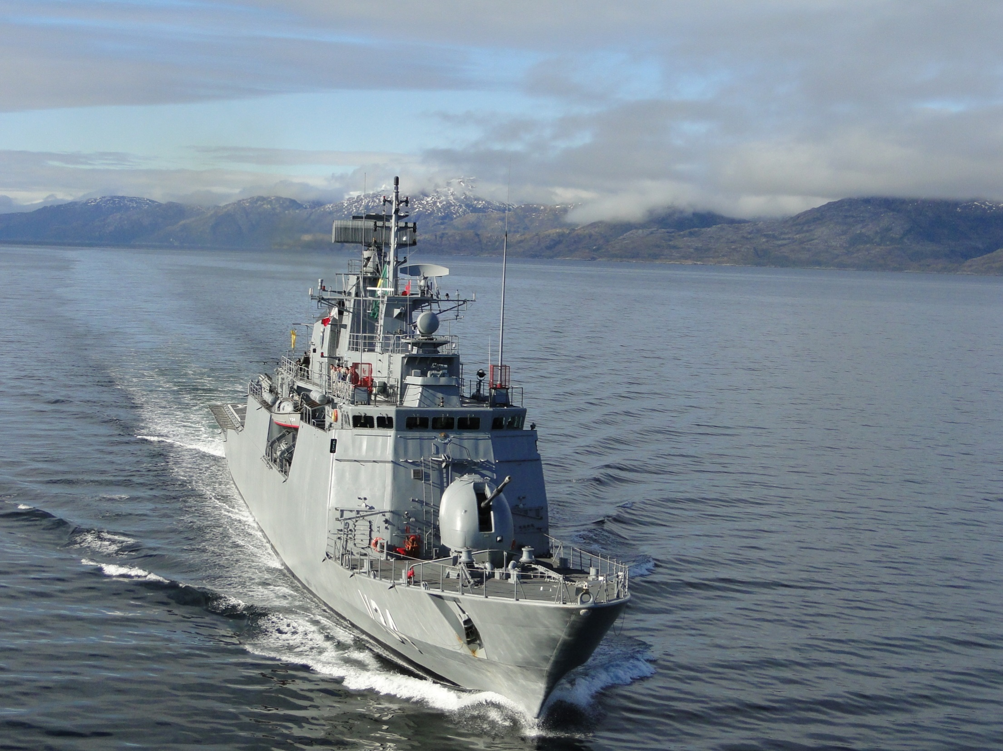
Tudo pela Pátria!
18
Notes:
18
18
ECEME VERSÃO 2 - PRAZO 15OUT15

